Slide 1

Panduan Menggunakan
‘AWESOME’

Slide 2
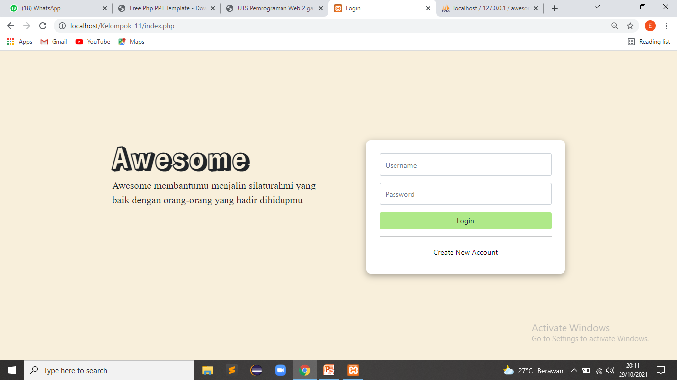
Melakukan Registrasi
1. Pertama klik “Create New Account” untuk melakukan registrasi akun.

Slide 3
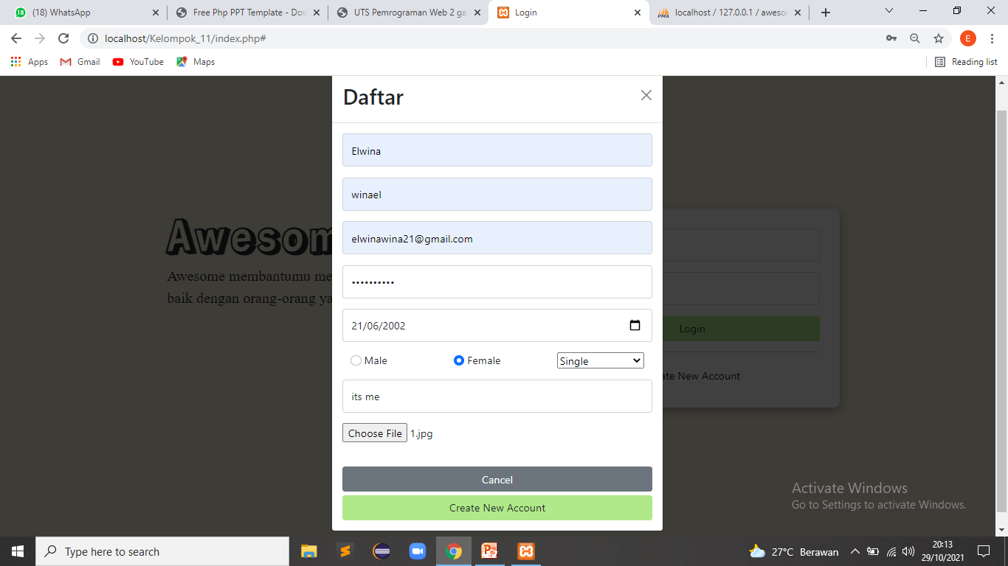
Melakukan Registrasi
2. Setelah itu, masukkan semua data yang terdapat pada form Daftar tersebut. Lalu klik “Create New Account”.

Slide 4
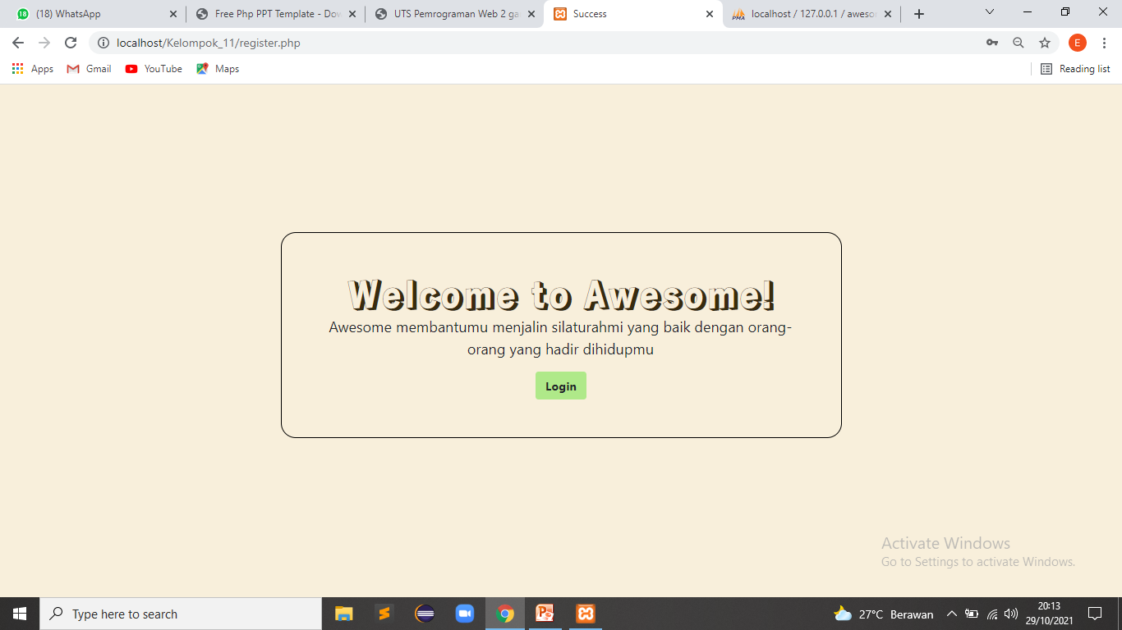
Melakukan Registrasi
3. Jika registrasi berhasil, maka akan menampilkan tampilan sepeti diatas. Kemudian klik “Login” untuk melakukan login pada halaman index.

Slide 5
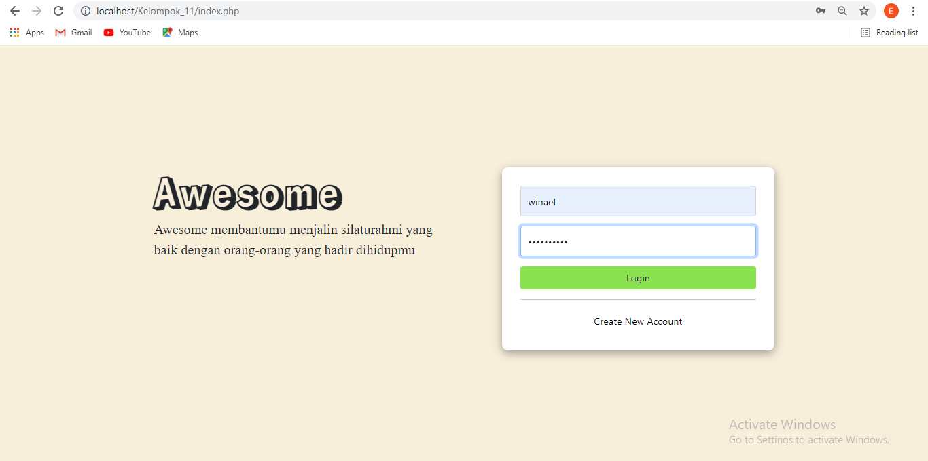
Melakukan Login
4. Setelah berada ditampilan ini, kita melanjutkan login dengan memasukkan username dan password yang telah kita buat sebelumnya. Lalu klik “Login”.

Slide 6
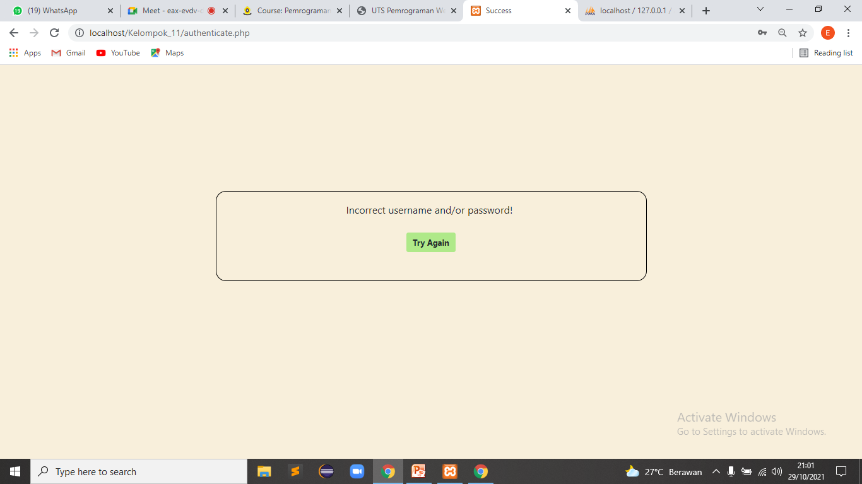
Melakukan Login
5. Jika gagal dalam melakukan login, akan keluar halaman seperti diatas. Dan klik “Try Again” apabila ingin melakukan login.

Slide 7
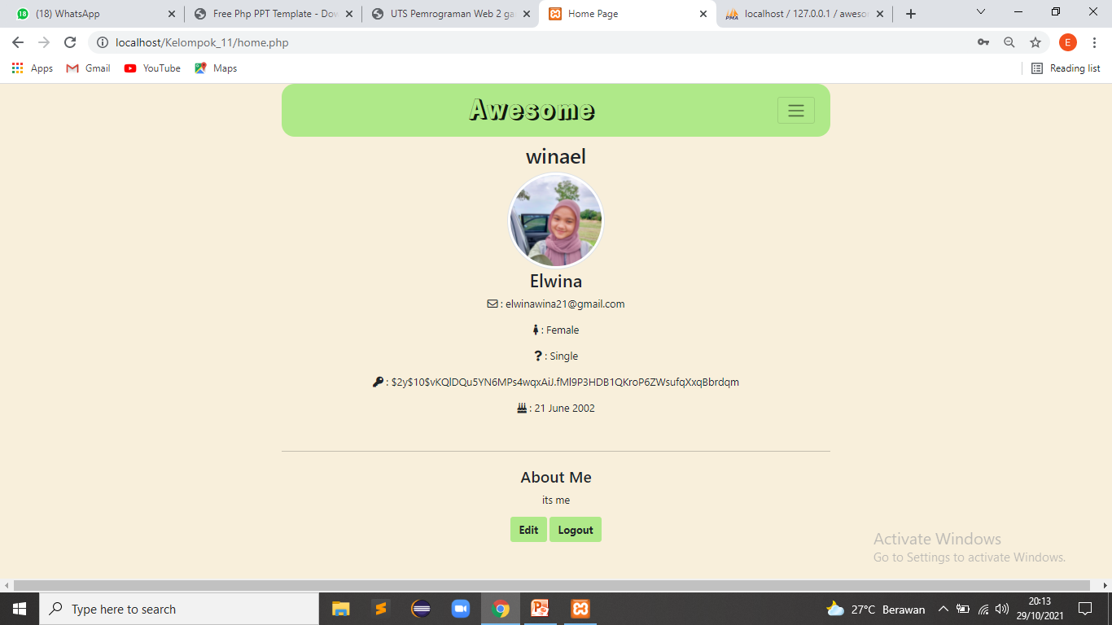
Menampilkan Profile
6. Jika berhasil dalam melakukan login, akan keluar halaman seperti diatas.

Slide 8
Melakukan Edit Profile
7. Apabila ingin mengubah data pada profile, klik “Edit”.

Slide 9
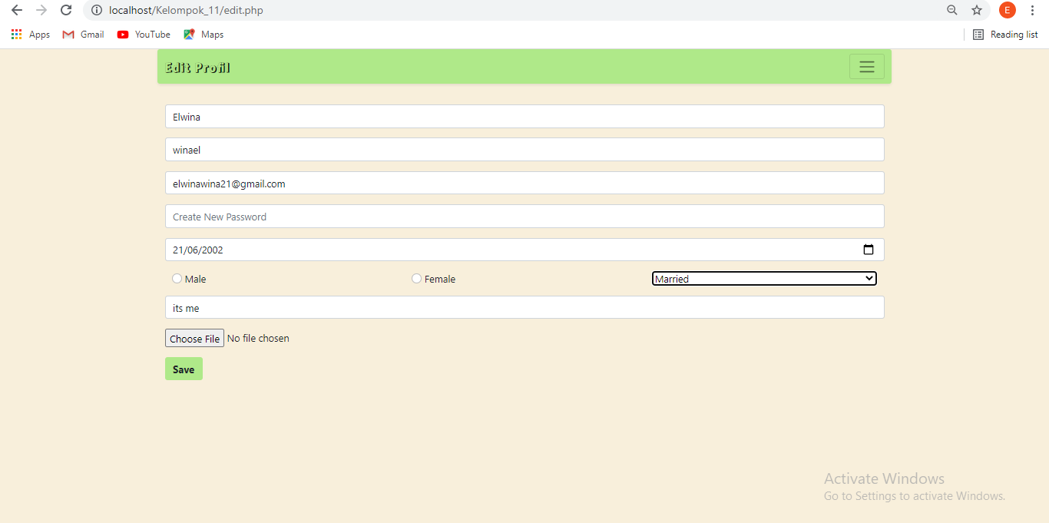
Melakukan Edit Profile
8. Maka akan mengeluarkan tampilan seperti ini. Disini kami coba mengubah status dari single ke married. Lalu klik “Save”.

Slide 10
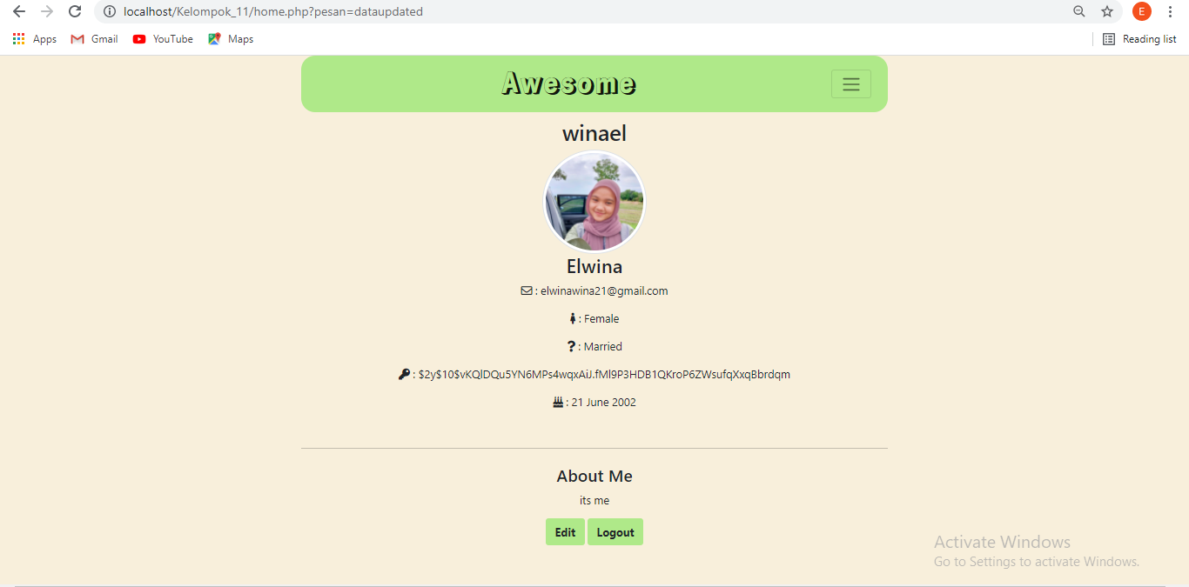
Melakukan Edit Profile
9. Dan akan menampilkan data status yang telah berubah ke married.

Slide 11
TERIMAKASIH

